Slide 1
Android 잠금화면 기능을 이용한 퀴즈 리워드 앱 개발
팀명 : 코딩중독
201635922 김동주
201636014 윤승현
201636085 최이현

Slide 2
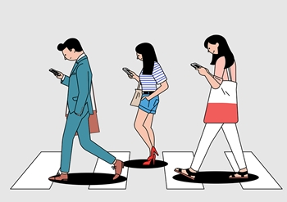

기획 의도
주제 선정 배경 소개
SmartPhone + Zombie = Smombie
무의식적인 스마트폰 사용

Slide 3
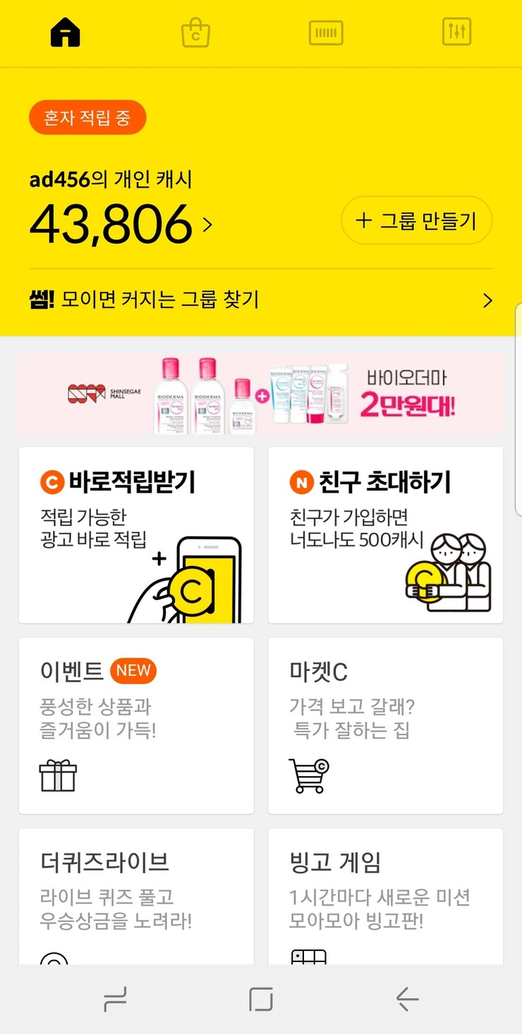
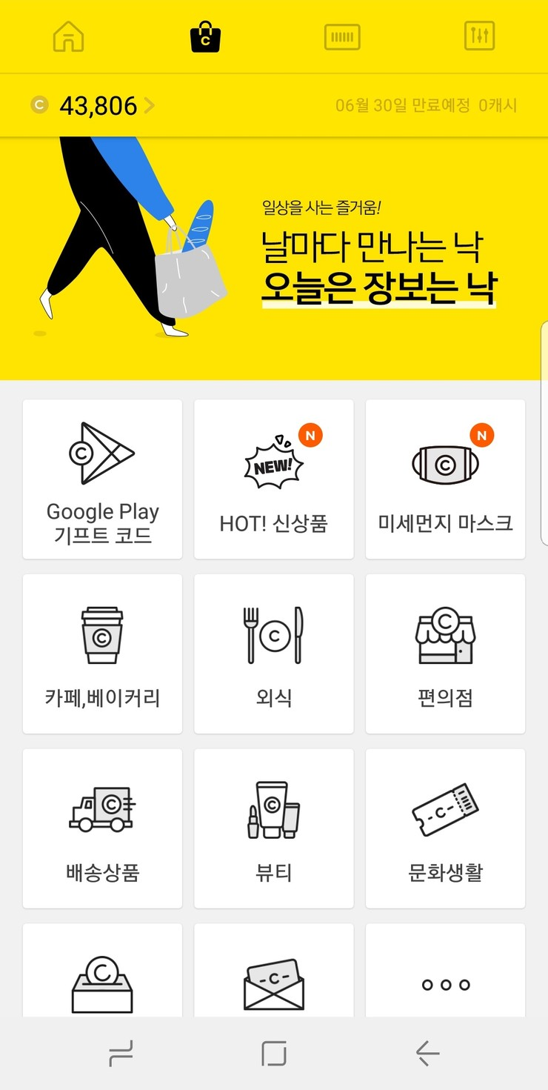
벤치마킹
벤치마킹 분석 사례 : 리워드앱 ‘캐시 슬라이드’
제공 기능 :
광고 잠금화면을
해제할 때마다 포인트 적립.
적립한 포인트를 환전하거나
기프티콘 등으로 사용 가능.
차별화 전략 :
스마트폰을 사용하기 위해
항상 실행되는 잠금 화면인 점을 이용
무의미할 수 있는 광고대신
학습 효과를 얻어보자

Slide 4
프로젝트 개요
주제 : Android 잠금화면 기능을 이용한 퀴즈 리워드 앱 개발
어플 사용 설정
잠금 화면 사용
포인트 상점
문제 선택
오답노트 복습

Slide 5



시나리오
예상 시나리오 분석 - 1. 스마트폰 과의존 사례
평소에 스마트폰을
너무 많이 사용함
무의미하게 보내는 시간을
유의미하게 보내고 싶음
스마트폰을 켤 때마다
반복적으로 학습

Slide 6


시나리오
예상 시나리오 분석 - 2. 간편하고 효율적인 학습 도구
문제집을 들고 다니면서 보기엔 너무 번거로움
대중교통에서나 시간이 남을 때 부담 없이 보고 싶음
휴대성과 사용편의성이 높은 스마트폰 어플 이용

Slide 7
시스템 구성도
주제 : Android 잠금화면 기능을 이용한 퀴즈 리워드 앱 개발
잠금 화면
사용자 애플리케이션
잠금 화면
프로필 관리
DB 연동 및 문제 출력
회원가입, 로그인, 프로필 설정
Firebase Realtime Database & Storage
Firebase Authentication
포인트 적립
퀴즈 설정
정답 선택 시 포인트 적립
잠금화면 사용여부 및 퀴즈 설정
Firebase Realtime Database
Firebase Realtime Database & Storage
오답노트 저장
오답 노트
오답 선택 시 오답노트 저장
오답노트 확인 및 복습
Firebase Realtime Database & Storage
Firebase Realtime Database & Storage

Slide 8
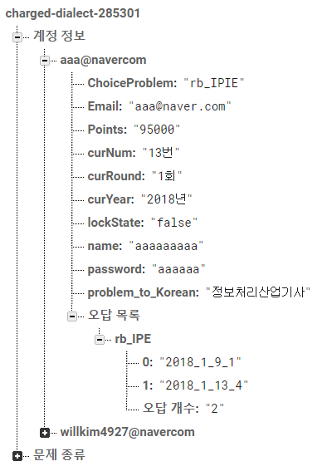
DB 구조
Firebase Realtime Database
계정 정보
오답 목록
KEY | VALUE | VALUE TYPE
고유 키 | 계정 정보 | Object
KEY | VALUE | VALUE TYPE
rb_IPE | 오답 문제 종류 | Object
고유 키(자동 생성)-계정 정보
KEY | VALUE | VALUE TYPE
ChoiceProblem | 선택한 문제 | String
Email | 계정 이메일 | String
Points | 획득 포인트 | String
curNum | 현재 오답 번호 | String
curRound | 현재 오답 회차 | String
curYear | 현재 오답 연도 | String
lockState | 잠금화면 실행 여부 | String
name | 이름 | String
password | 비밀번호 | String
problem_to_Korean | 문제 종류 한국어 | String
오답 목록 | 사용자 오답 목록 | Object
rb_IPE
KEY | VALUE | VALUE TYPE
index | 오답 정보 | String

Slide 9
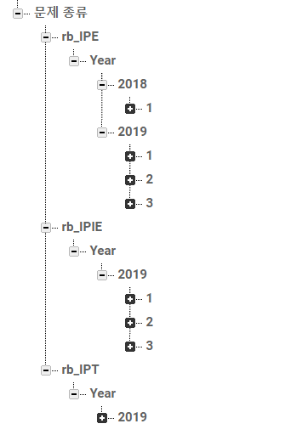
DB 구조
Firebase Realtime Database
문제 종류
KEY | VALUE | VALUE TYPE
고유 키 | 문제 종류들 | Object
문제 유형
KEY | VALUE | VALUE TYPE
Year | 문제 연도 | Object
문제 연도
KEY | VALUE | VALUE TYPE
Round | 문제 회차 | Object
문제 회차
KEY | VALUE | VALUE TYPE
index | 문제 번호 | String

Slide 10
서비스 흐름도
서비스 흐름도 : 어플 내부 기능
로그인
설정
퀴즈 설정
문제 선택
프로필 업로드
잠금화면
사용
Y
사용
N
해제
오답노트
틀린 문제
자동 저장
포인트 상점
정답 선택 시
자동 적립

Slide 11
서비스 흐름도
서비스 흐름도 : 퀴즈 잠금 화면 기능
화면 켜짐 감지
문제 출력
정답 선택
Y
화면 잠금 해제
*Broadcast Receiver 사용
포인트 적립
N
오답노트 저장

Slide 12
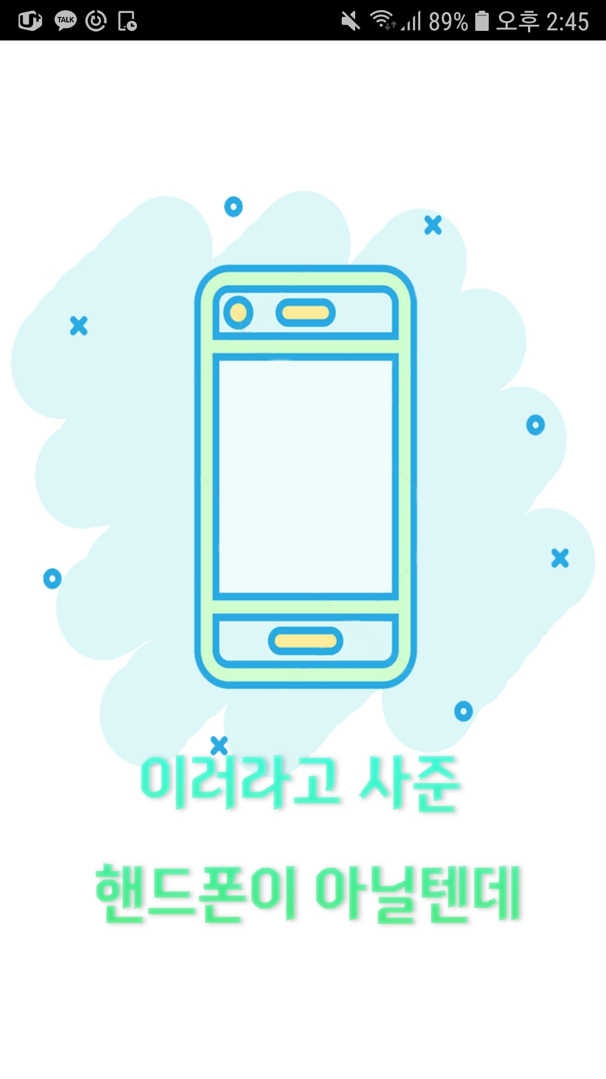
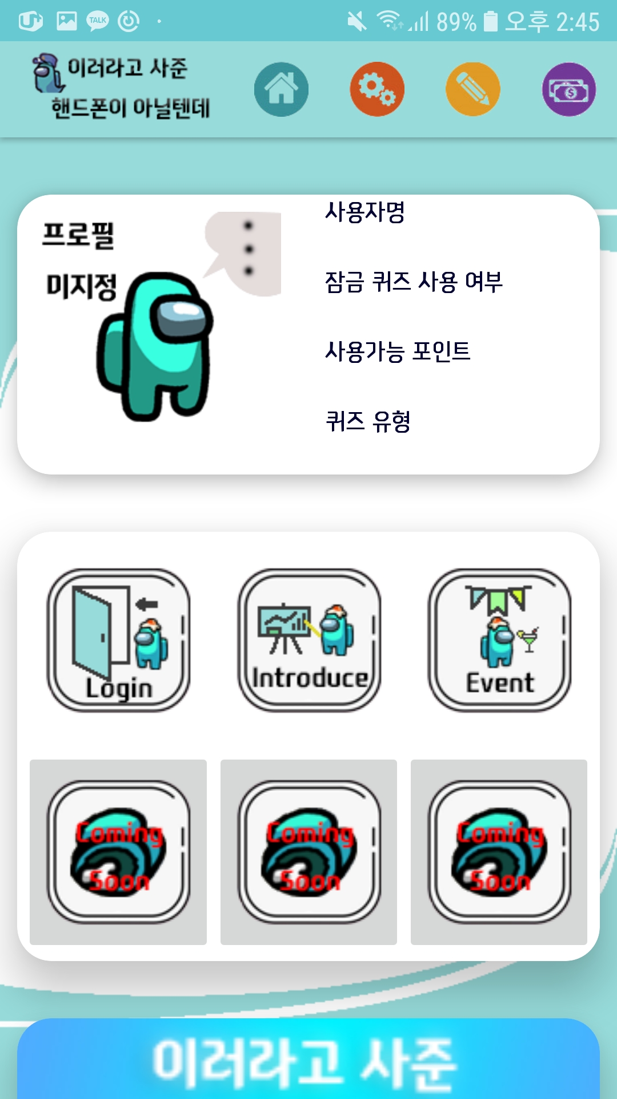
기능 구현
주제 : Android 잠금화면 기능을 이용한 퀴즈 리워드 앱 개발
스플래시 화면
메인 화면

Slide 13
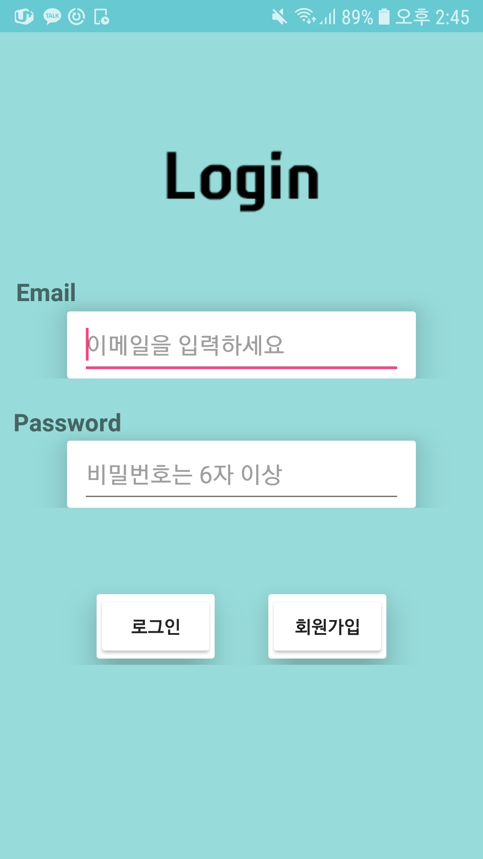
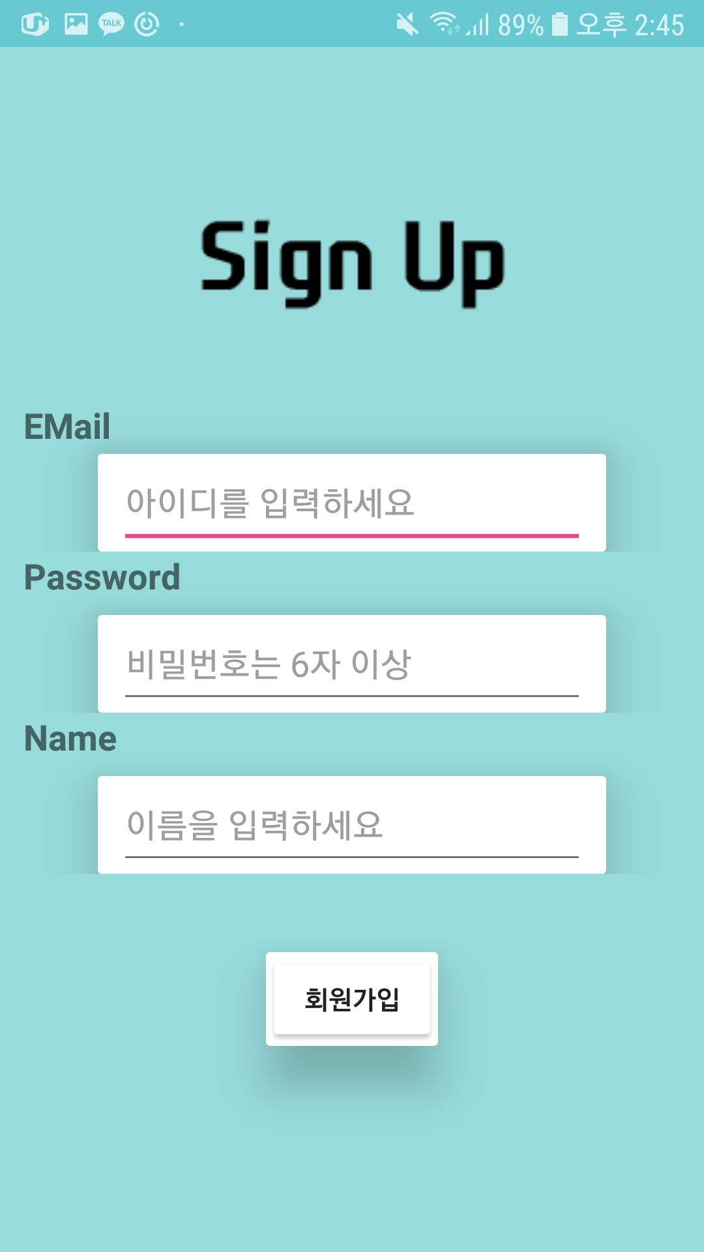
기능 구현
주제 : Android 잠금화면 기능을 이용한 퀴즈 리워드 앱 개발
로그인 화면
회원 가입

Slide 14
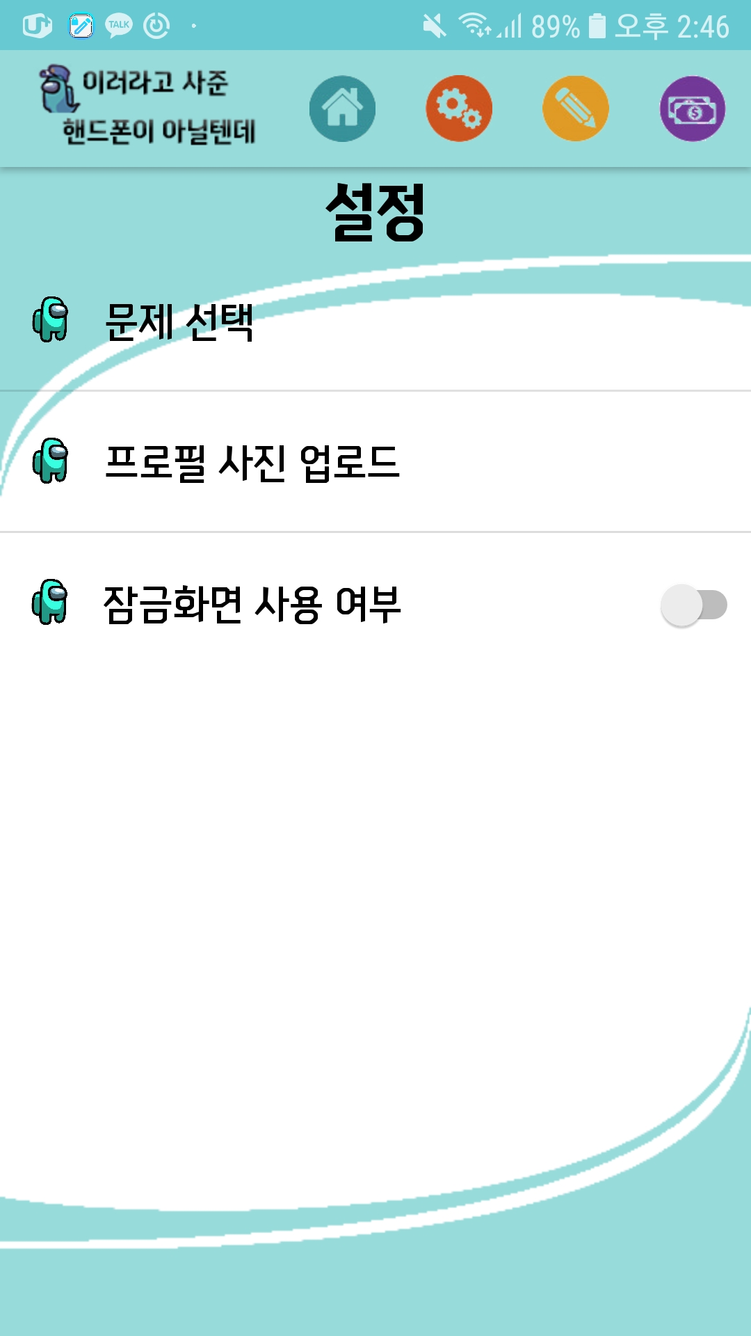
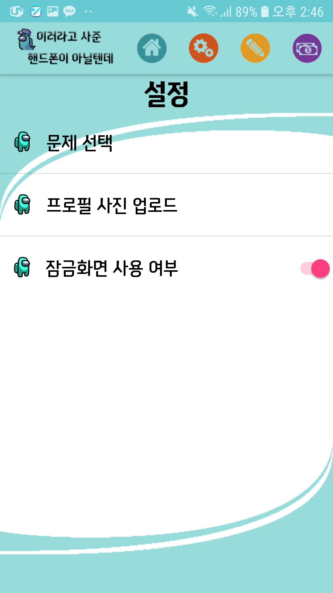
기능 구현
주제 : Android 잠금화면 기능을 이용한 퀴즈 리워드 앱 개발
설정 화면
잠금 화면 사용 체크

Slide 15
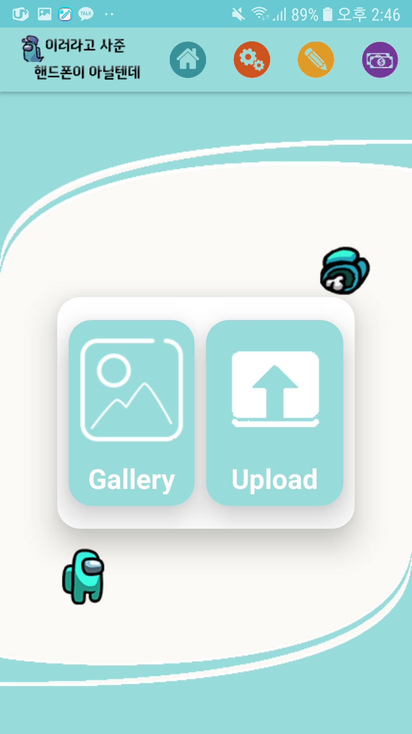
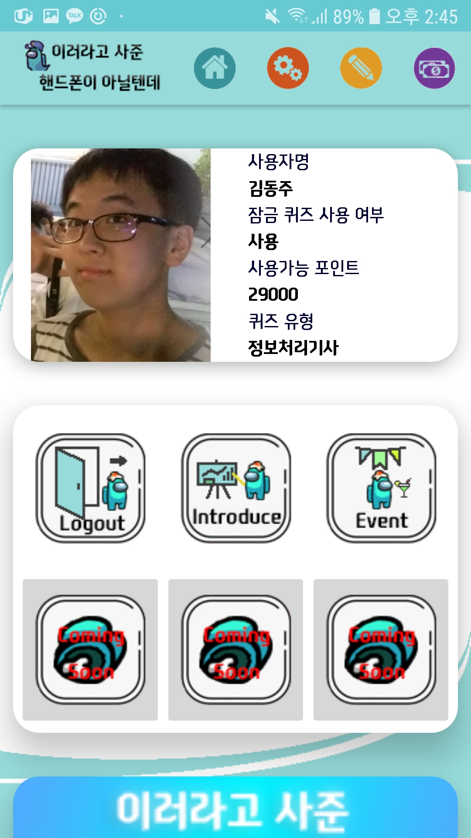
기능 구현
주제 : Android 잠금화면 기능을 이용한 퀴즈 리워드 앱 개발
프로필 설정
프로필 설정 이후

Slide 16
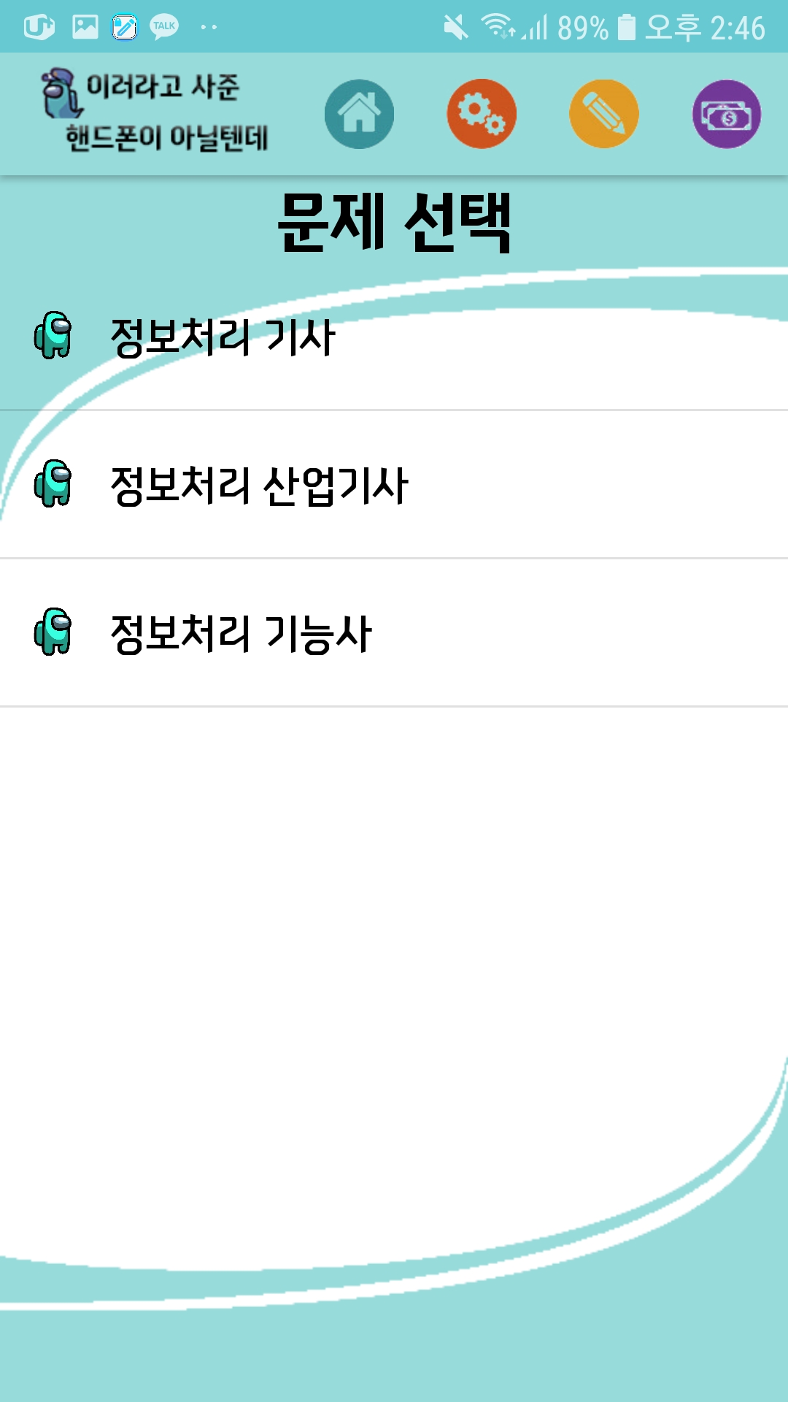

기능 구현
주제 : Android 잠금화면 기능을 이용한 퀴즈 리워드 앱 개발
문제 선택
오답 노트 열람

Slide 17
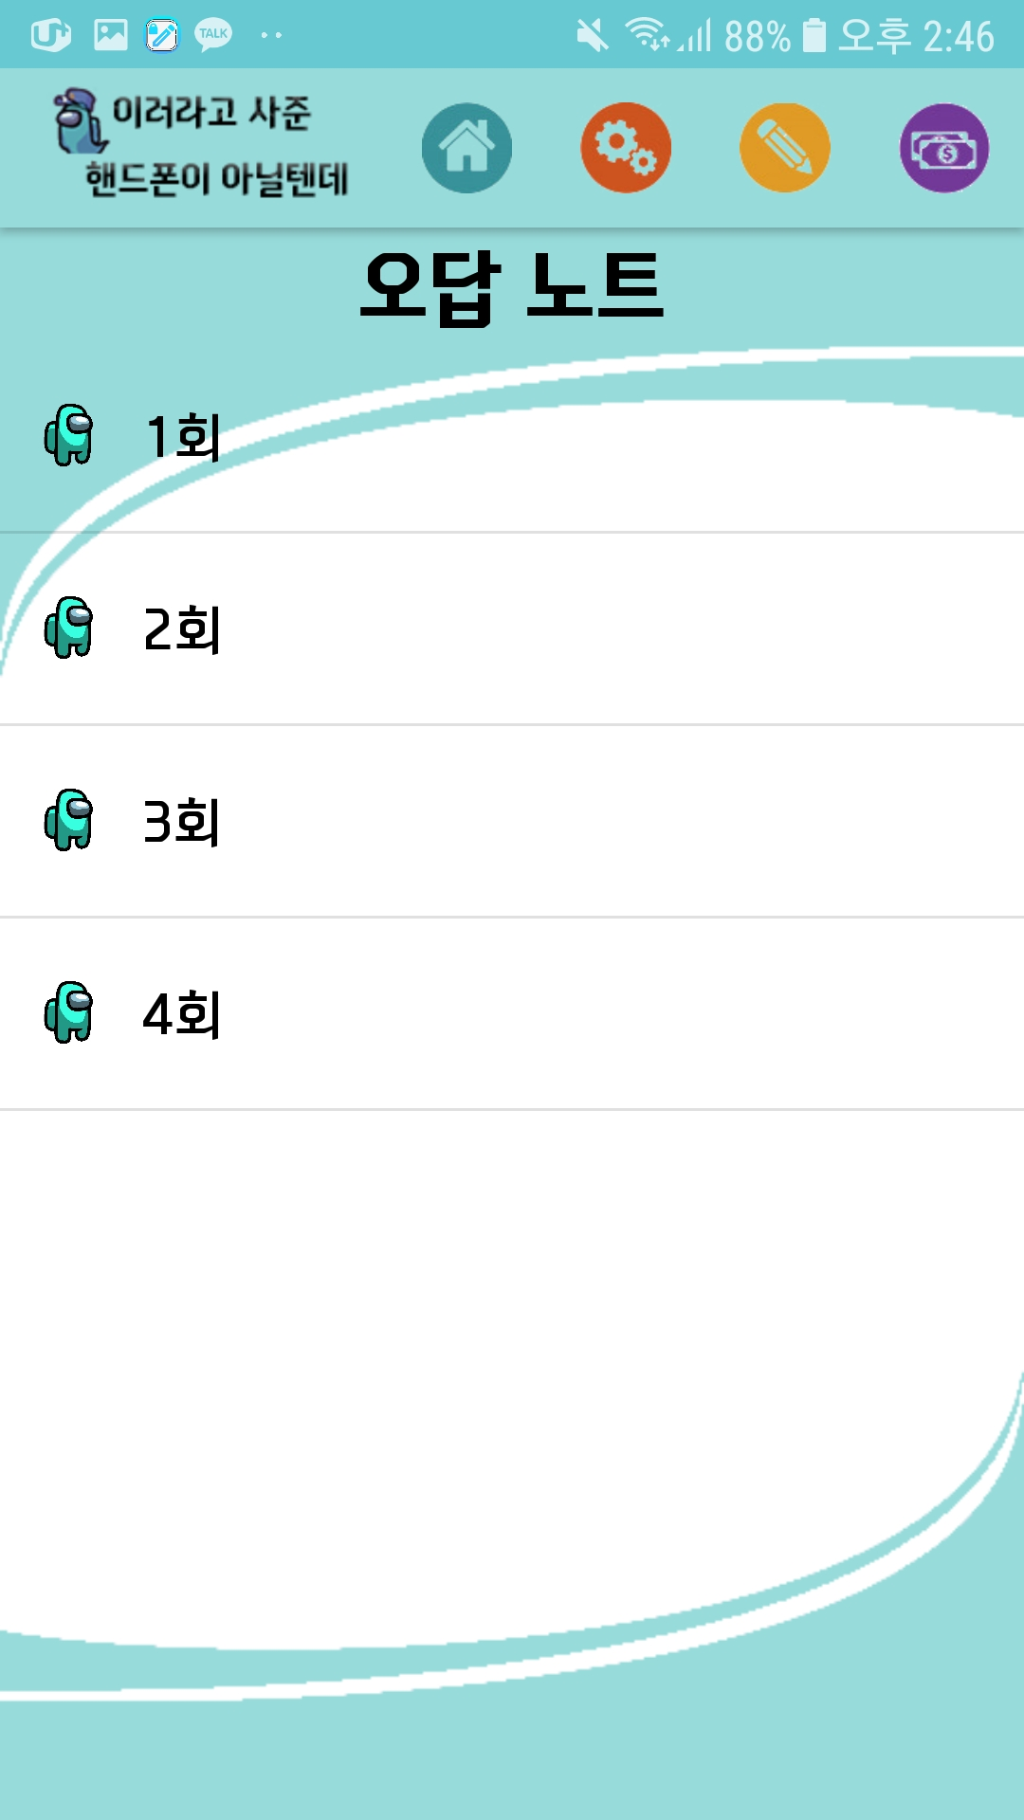
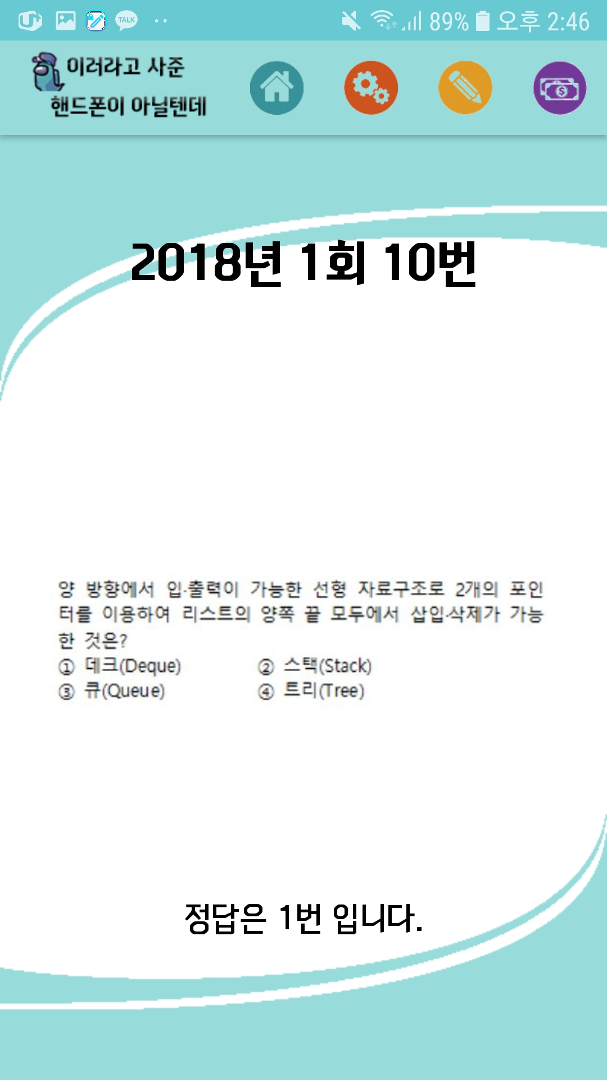
기능 구현
주제 : Android 잠금화면 기능을 이용한 퀴즈 리워드 앱 개발
오답 노트 목록
오답 노트 열람

Slide 18
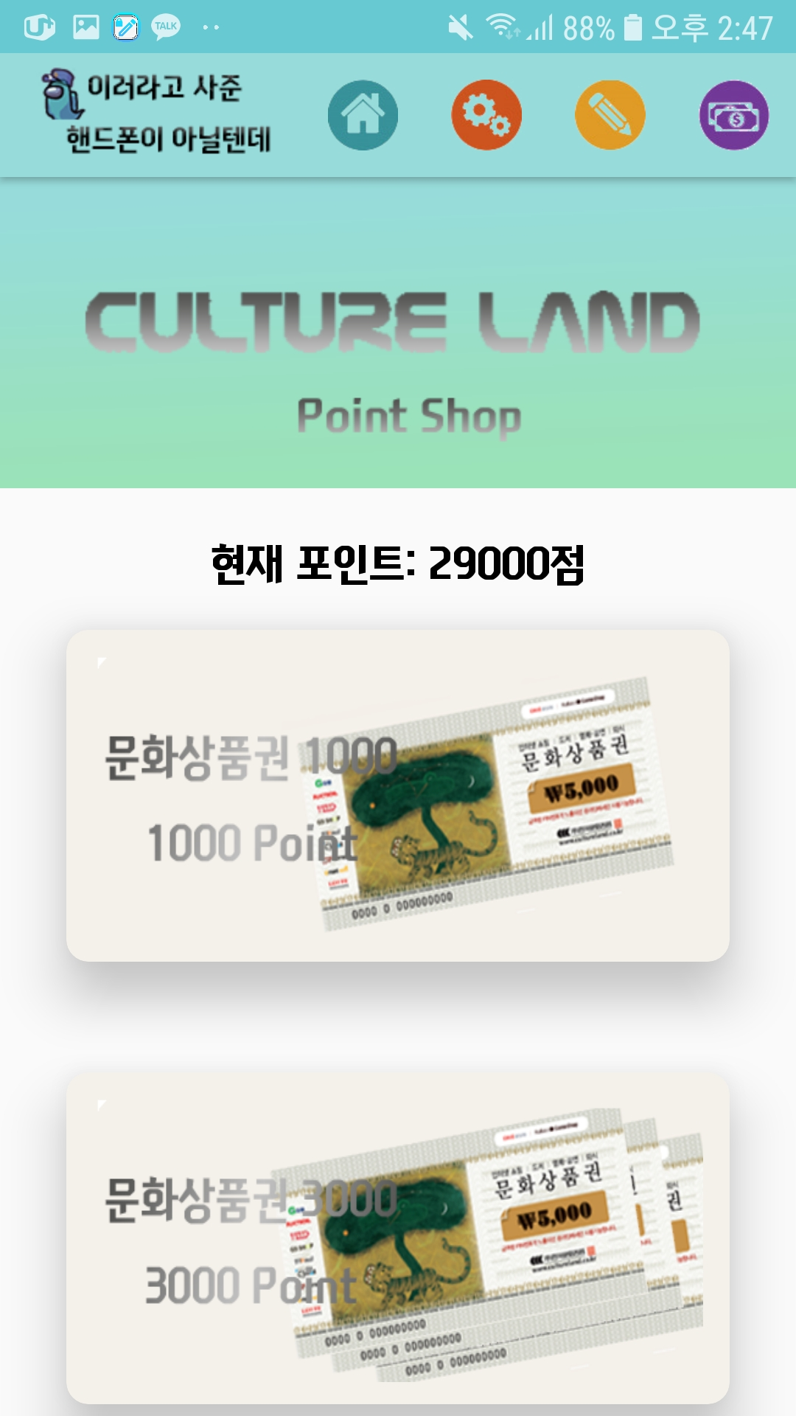
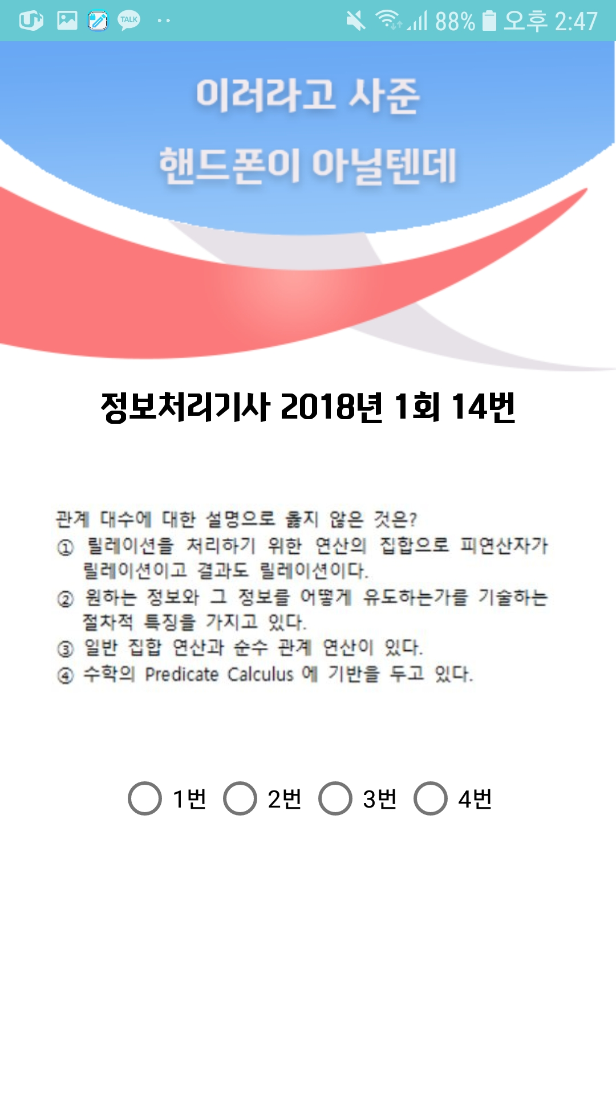
기능 구현
주제 : Android 잠금화면 기능을 이용한 퀴즈 리워드 앱 개발
포인트 상점
잠금 화면 실행

Slide 19
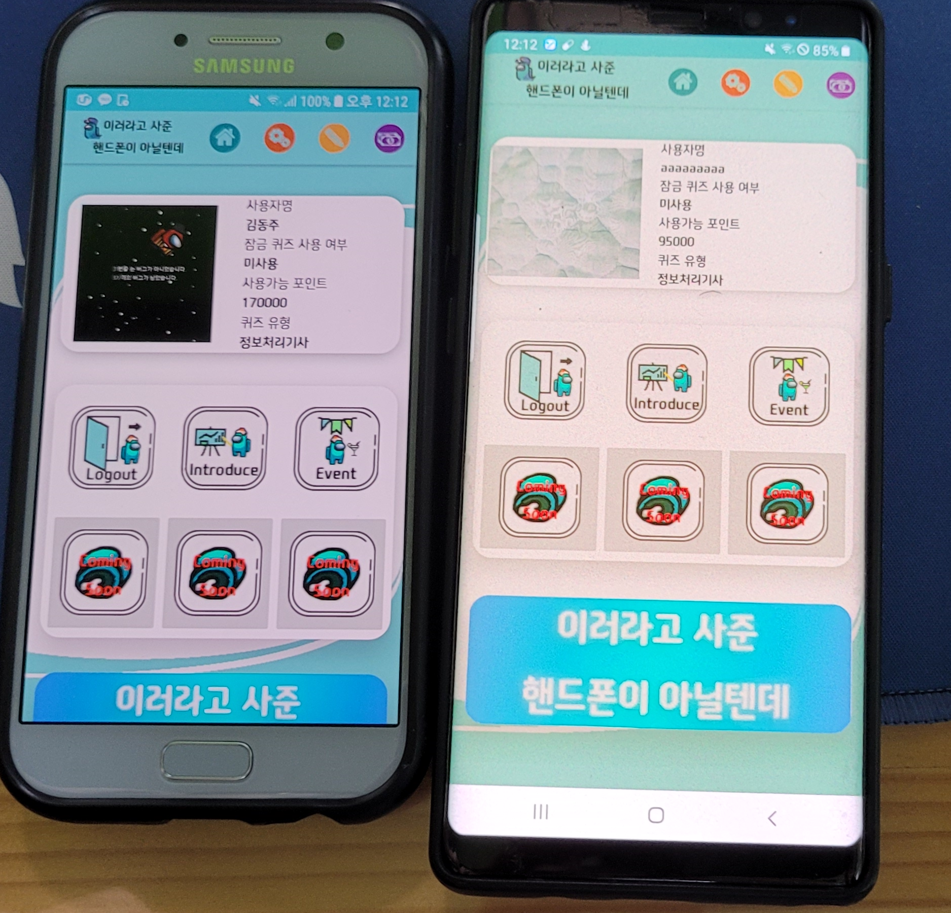
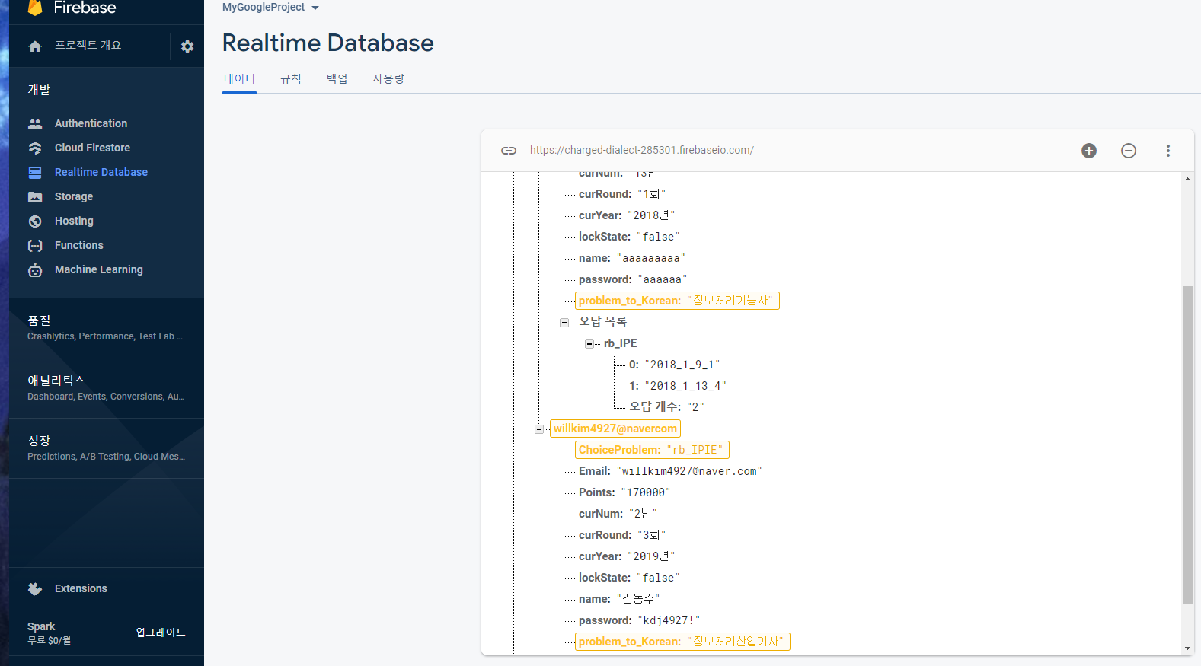
기능 구현
주제 : Android 잠금화면 기능을 이용한 퀴즈 리워드 앱 개발
multi-user
실시간 DB 변경

Slide 20
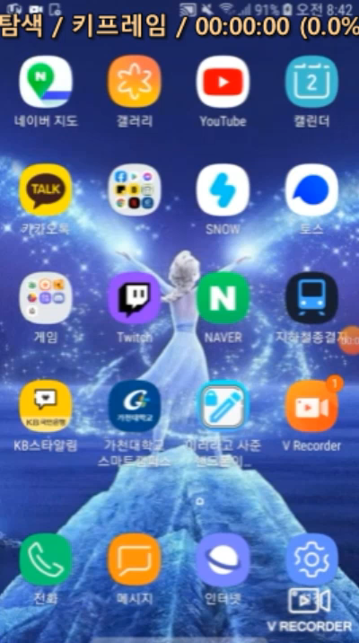
시연 영상
주제 : Android 잠금화면 기능을 이용한 퀴즈 리워드 앱 개발

Slide 21
기대효과
결론 및 기대 효과
사용자의 핸드폰 사용량에
비례한 학습 효과 기대
학습 효과
규칙적인 학습 및
복습 기능 제공
규칙성
효율성
학습에 소요되는 부담감 완화
학습의 효율성, 접근성 증가
체계성
랜덤 출력으로 중복 문제 최소화
틀린 문제만 오답 노트에 저장

Slide 22

감사합니다

